Slide 1


TRƯỜNG TIỂU HỌC ÁI MỘ A
  BÀI GIẢNG ĐIỆN TỬ LỚP 1
MÔN: TiẾNG ViỆT – LỚP 1
Phân môn: Học vần
Bài 130. oăng - oăc (tiết 2)

Slide 2



Tập đọc

Slide 3
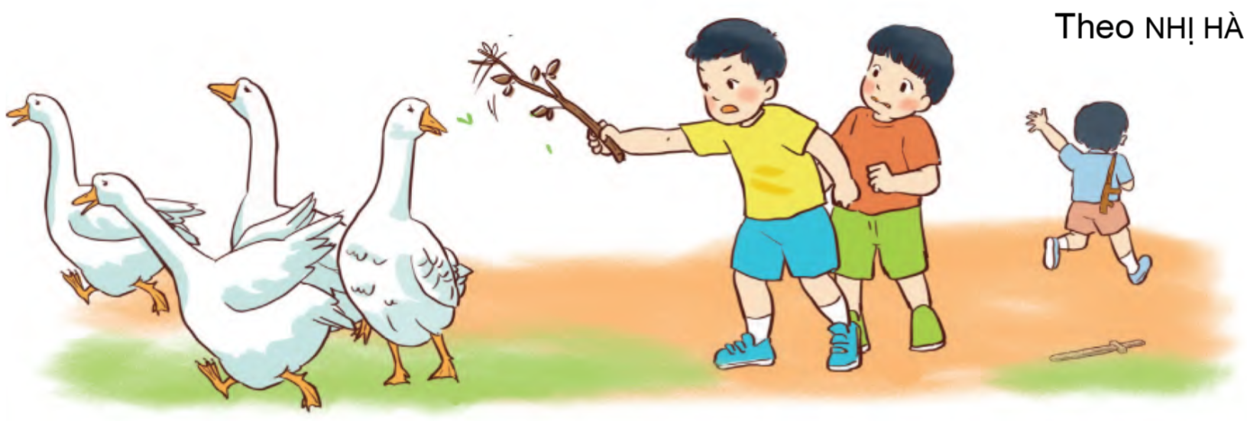
Tiến
Thắng
Hoằng

Slide 4
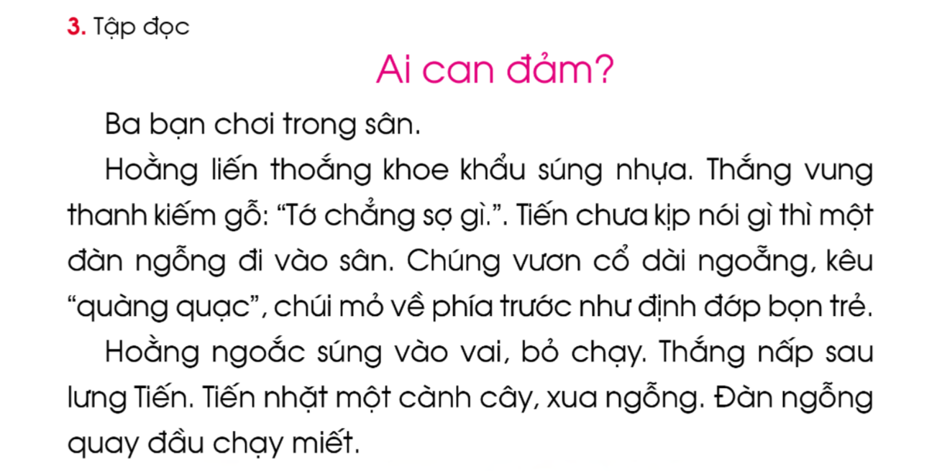


Slide 5
1
2
3
4
5
6
7
8
9
10

Slide 6
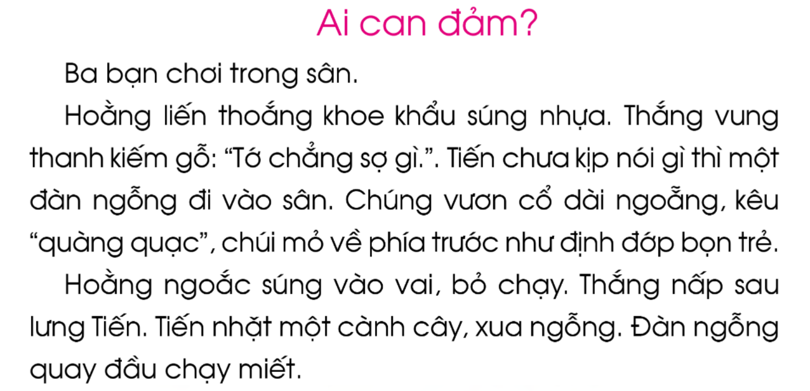
1
2

Slide 8
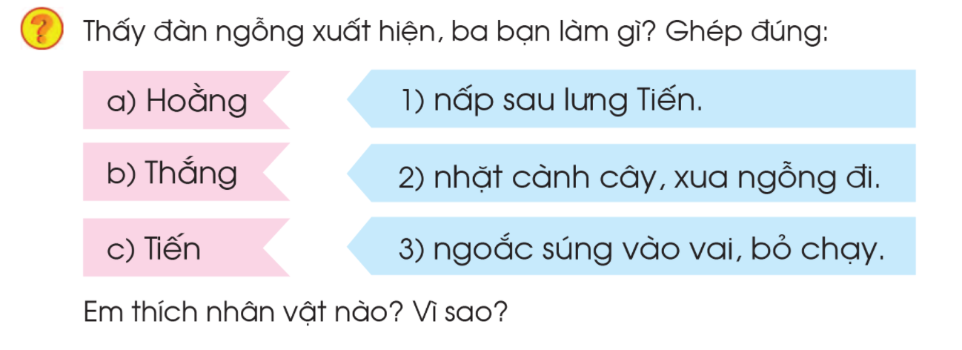

Slide 9
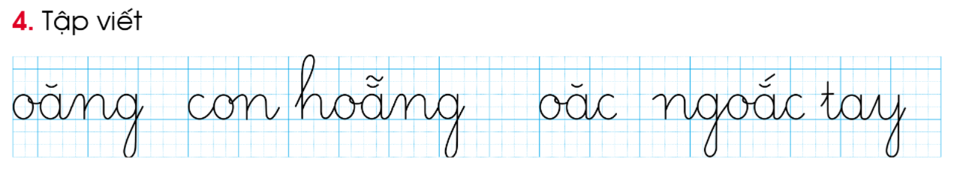

Slide 10
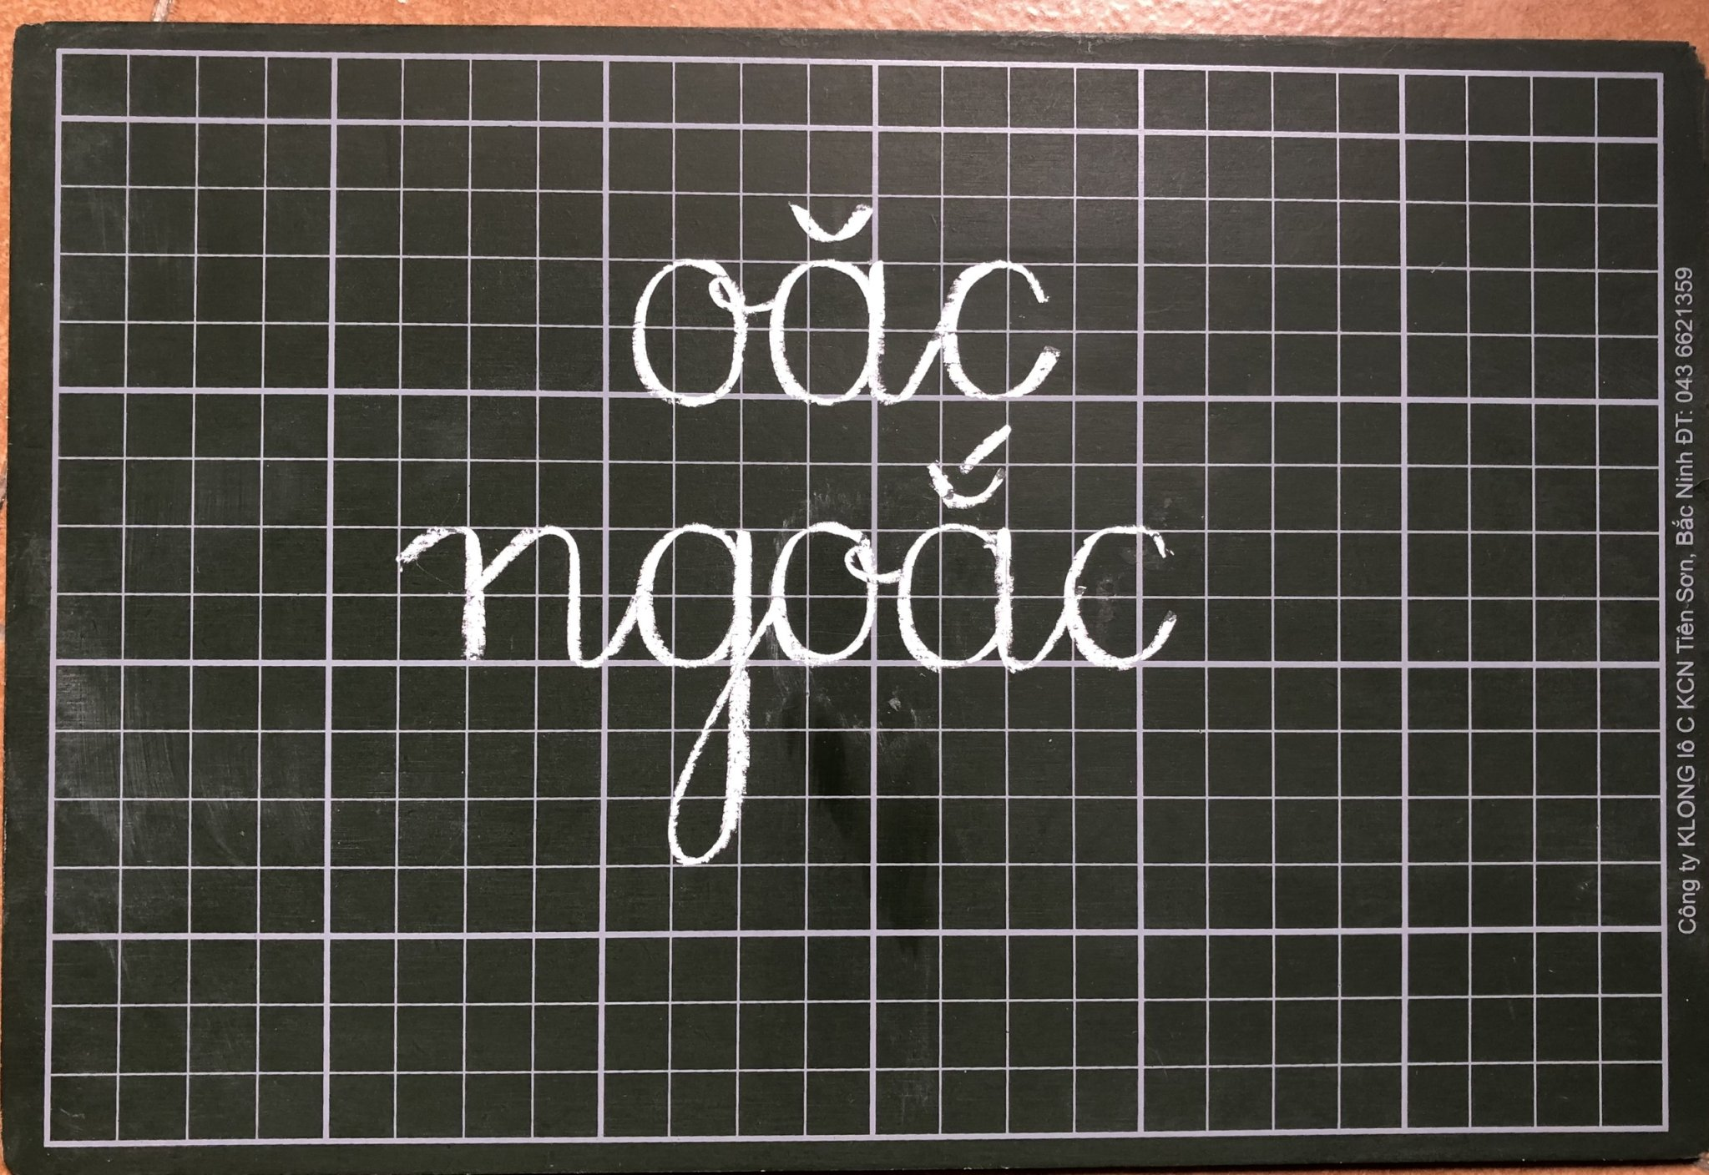

Slide 11
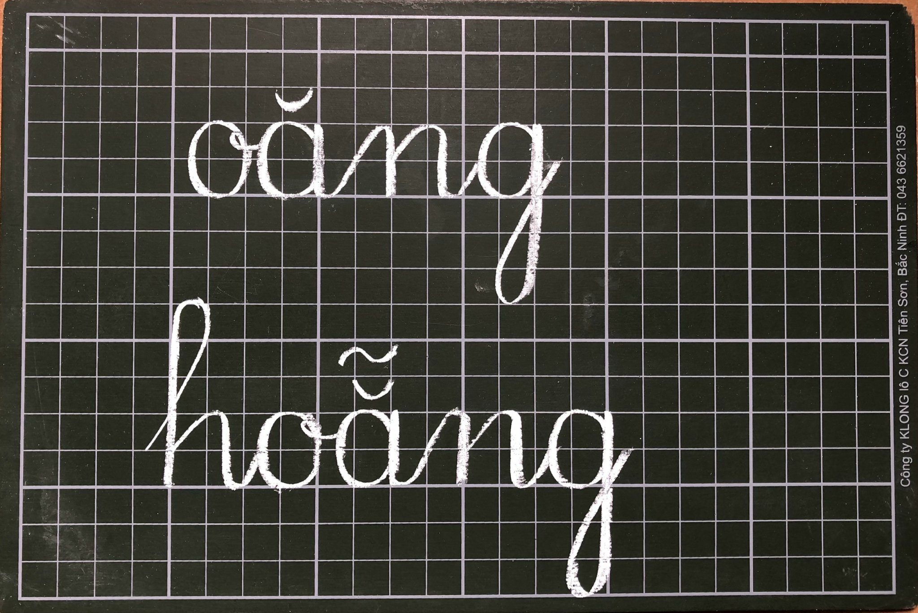

Slide 12
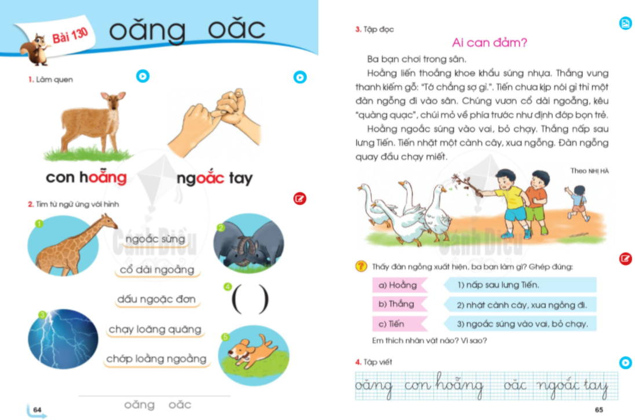

Slide 13





Dặn dò

